Slide 1
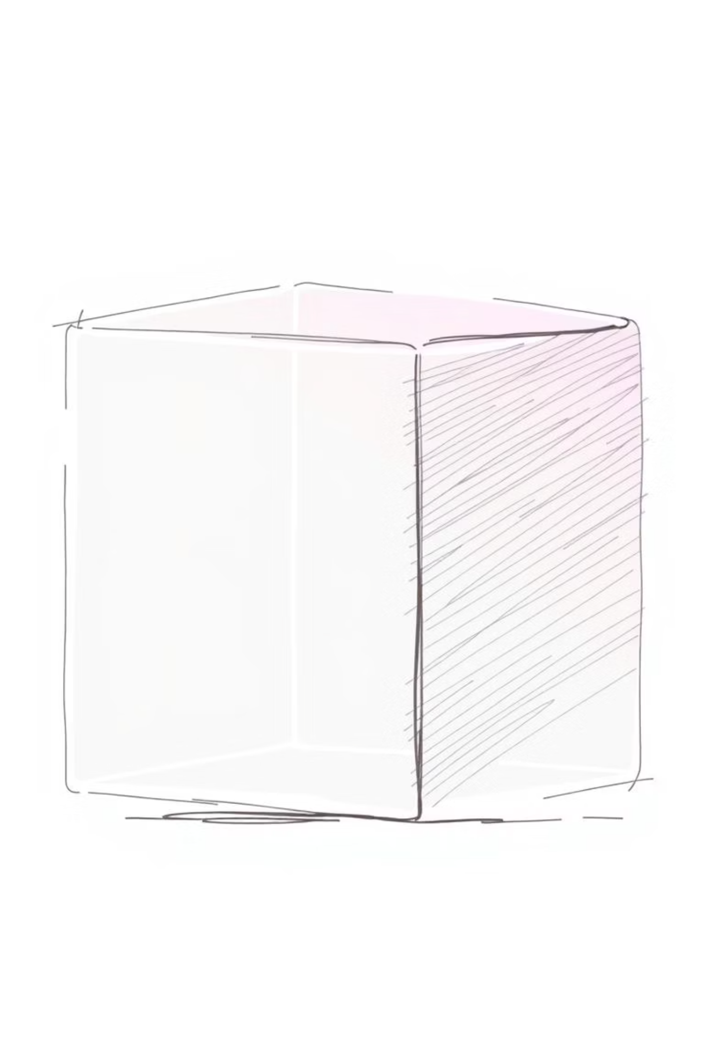
Интерактивный 3D Куб: Новый Уровень Самопознания Онлайн
Team:SandBox
Корнев Серафим
Мирзобеков Миржалол
Графимберг Константин
Прокофьев Артём
МАОУ СОШ №65

Slide 2

Цели проекта
Диагностика: быстро и наглядно определять текущее
эмоциональное состояние человека
Просвещение: Оценить уровень эмоционального
интеллекта и давать обратную связь
Вовлечение: Сделать процесс самоанализа интерактивным
и запоминающимся через визуальный образ (куб)
Развитие: Мотивировать пользователей к повышению их
эмоциональной грамотности через
рекомендации

Slide 3
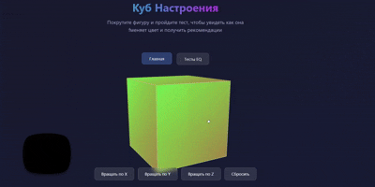
Разработка и внешний вид
Интерфейс: CSS и HTML
Функции и техническая часть: JS
Пространство разработки: VSC – Visual Studio Code
LiveCode для запуска локального сайта.

Slide 4
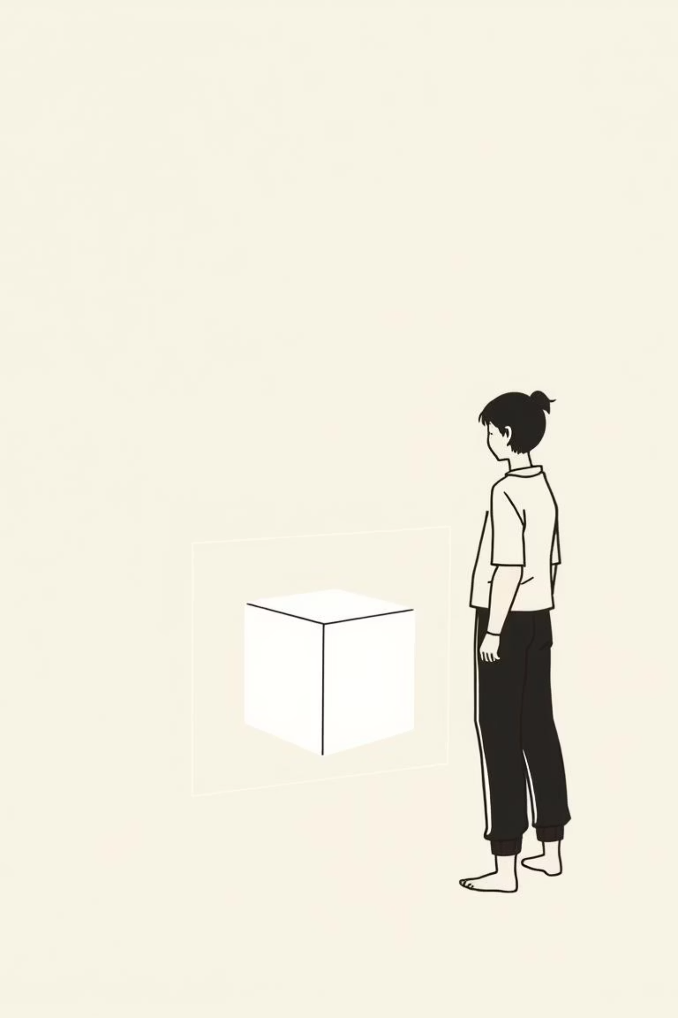
Что такое наш 3D Куб?
Инновационный интерфейс
Погрузитесь в уникальный опыт с вращающимся 3D кубом, чьи грани оживают под вашим прикосновением, предлагая новый взгляд на интерактивное взаимодействие.
Уникальное сочетание
Мы объединили развлечение, спокойствие и ваше психологическое тестирование в единой, гармоничной платформе, созданной для вашего благополучия.

Slide 5
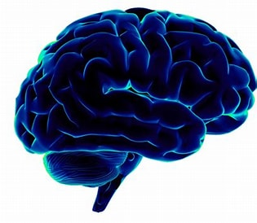
Два теста в одном кубе: Тест Состояния и Эмоциональный Интеллект
Короткий тест настроения
Тест на эмоциональный
интеллект
Быстрое и интуитивное определение текущего эмоционального состояния через серию простых, но глубоких вопросов, отражающих ваше настроение в данный момент.
Анализ ваших навыков распознавания, понимания и управления собственными и чужими эмоциями, открывающий путь к улучшению коммуникации и самоконтроля.
По завершении вы получите рекомендации для улучшения эмоционального состояния и развития ваших социальных навыков.

Slide 6
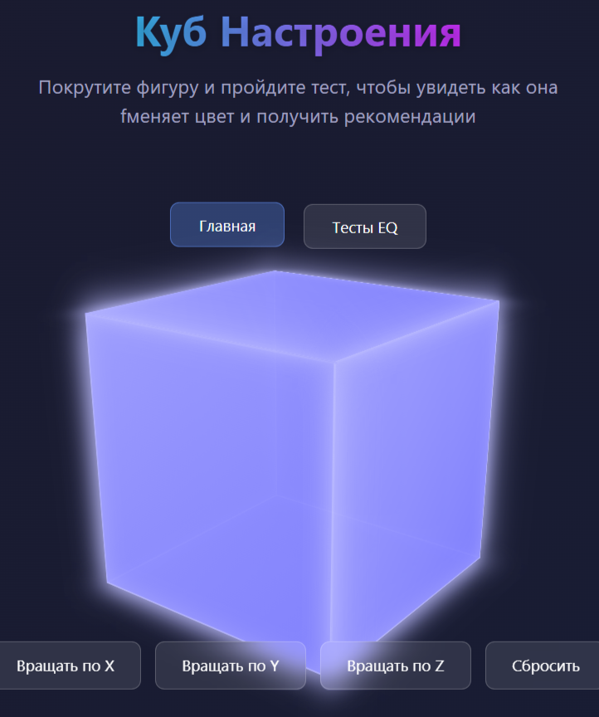
Почему это работает?
Вовлекающая Интерактивность
Динамическое взаимодействие с 3D кубом повышает вовлечённость и способствует более точным и искренним ответам, делая процесс тестирования увлекательным.
Визуальная Обратная Связь
Мы визуализируем ваши эмоции и настроения, используя интуитивно понятный 3D интерфейс, который помогает лучше осознать свои внутренние процессы.
Научная Обоснованность
Наш подход основан на принципах когнитивной психологии и дизайна, обеспечивая положительное влияние на ваше состояние через продуманный минималистичный интерфейс для точности и эффективности.

Slide 7

Ваш путь к эмоциональному балансу начинается здесь
01
Уникальный Опыт
Откройте для себя новый уровень взаимодействия с собой.
02
Адаптивный Дизайн
Наш интерактивный 3D Куб легко интегрируется и адаптируется к любому устройству, обеспечивая комфортный доступ в любое время и в любом месте.
03
Улучшение Отношений
С помощью Куба вы научитесь лучше понимать себя и окружающих, что приведёт к улучшению коммуникации и повышению качества вашей жизни.

